Slide 1


CHÀO MỪNG CÁC EM ĐẾN VỚI TIẾT HỌC HÔM NAY!
Giáo viên:

Slide 2



Sắp xếp
Hãy giúp những chú khỉ thu thập những thùng hàng chứa những trái chuối mang về làm thức ăn nhé !!!
Chơi

Slide 3
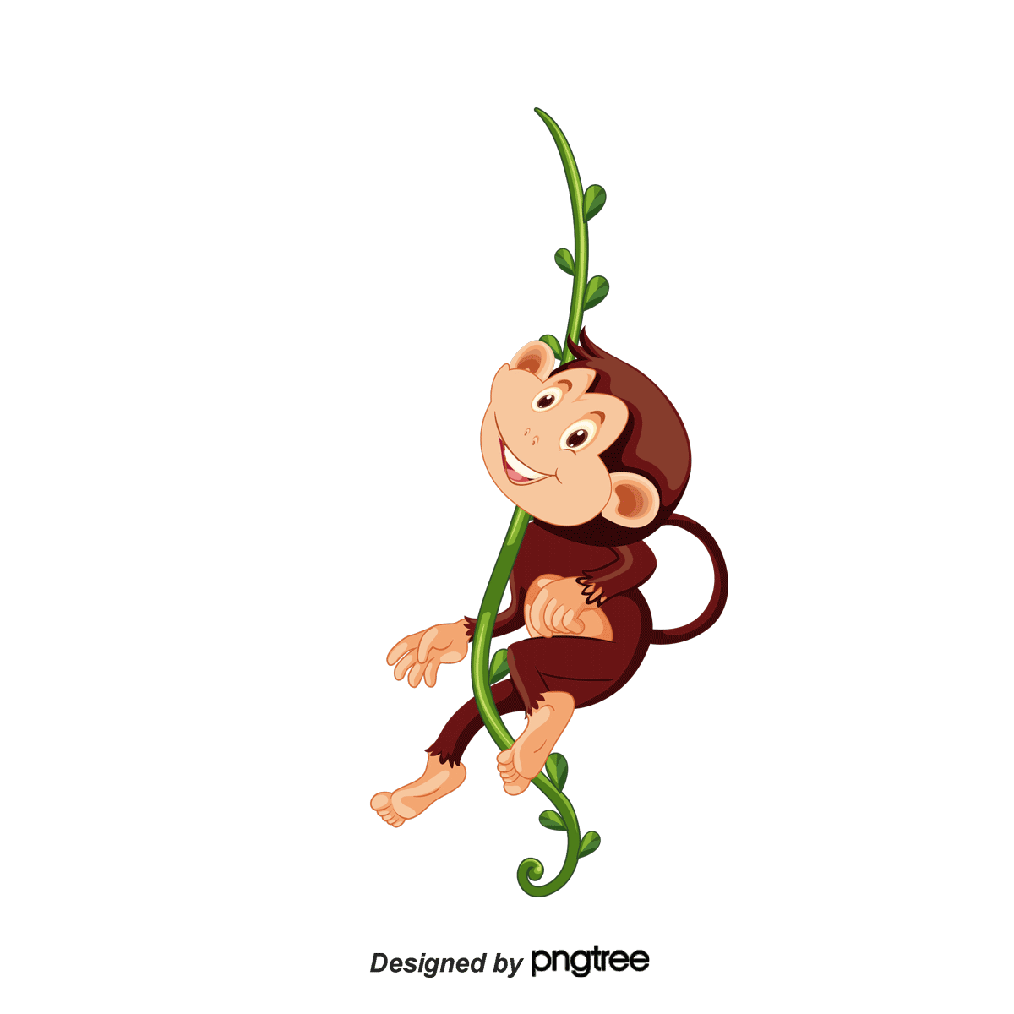


Khổ 2
Khổ 3
Khổ 4
Trong bài “Ngày hôm qua đâu rồi”. Hãy tìm khổ thơ ứng với mỗi ý:
Ngày hôm qua không mất đi vì trong ngày hôm qua:
Đồng lúa mẹ trồng đã chín
Những nụ hoa hồng đã lớn lên
Em đã học hành chăm chỉ

Slide 4
Khổ 2
Khổ 3
Khổ 4
Đồng lúa mẹ trồng đã chín
Những nụ hoa hồng đã lớn lên
Em đã học hành chăm chỉ

Slide 5
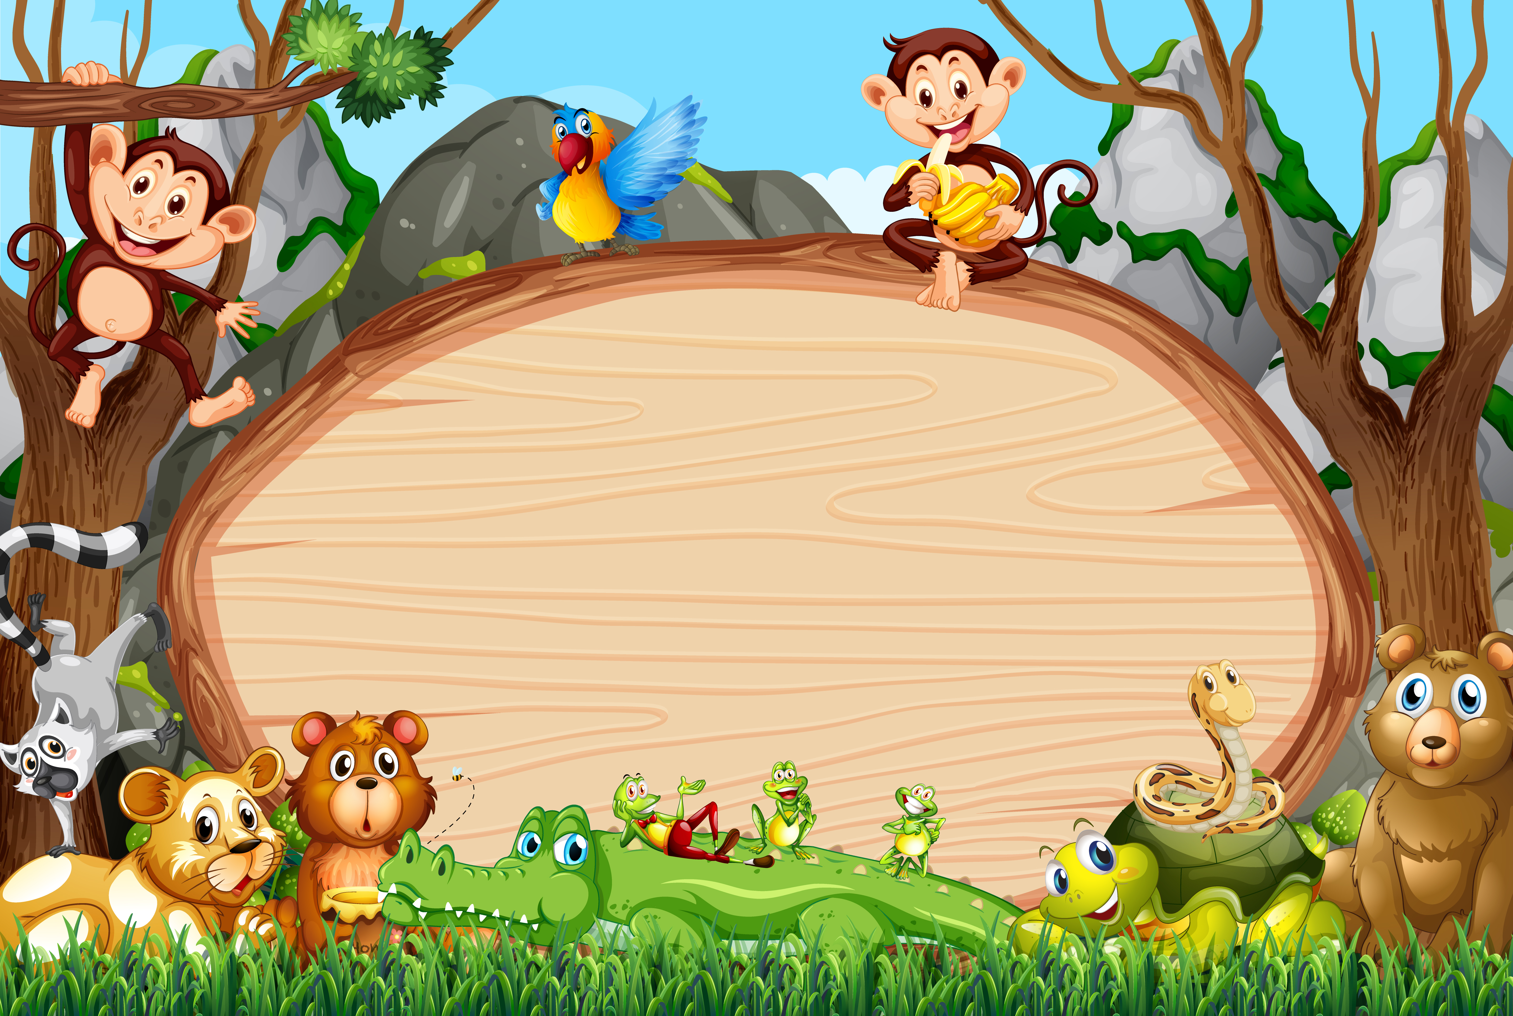
Một ngày hoài phí

Slide 6
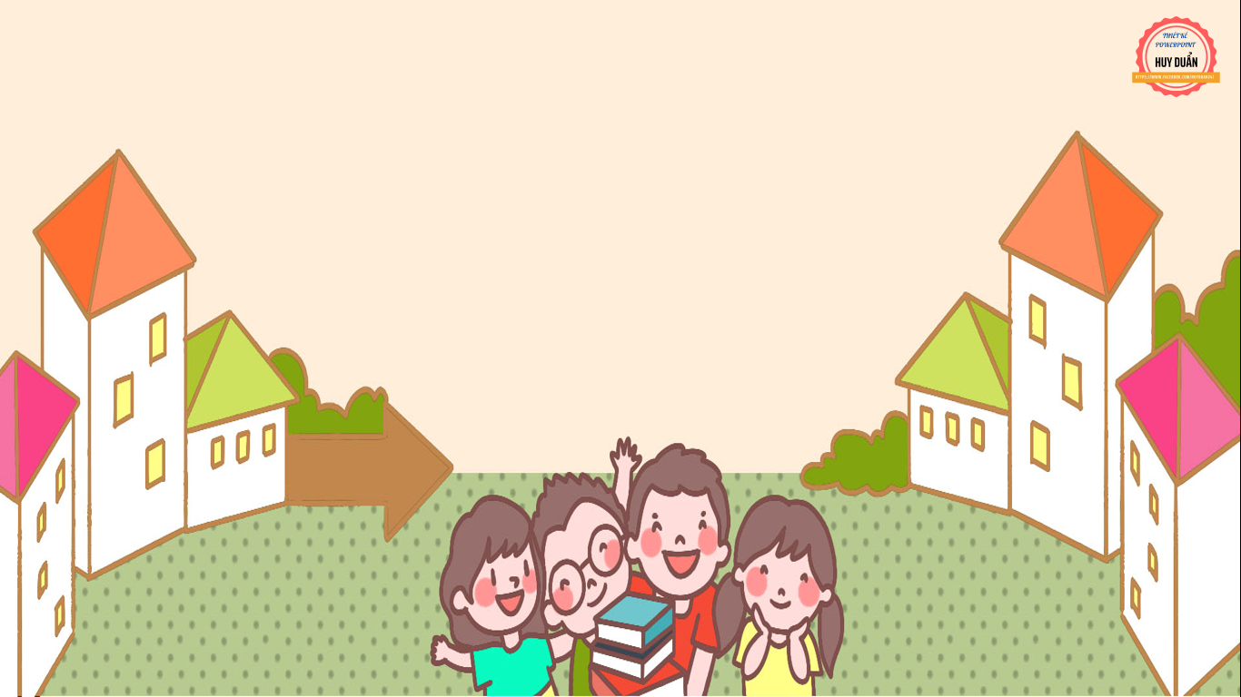

TIẾT 1

Slide 7

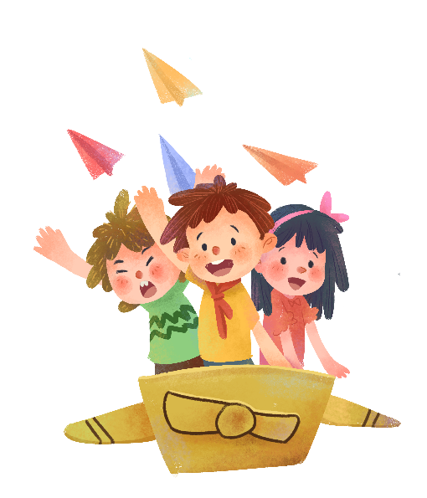


ĐỌC

Slide 8

Một ngày hoài phí
ĐỌC
Mẹ đánh thức cậu con trai dậy và dặn:
Hôm nay, con hãy trồng một cây và đọc quyển truyện này nhé!
Mẹ đi rồi, cậu bé lại nằm xuống và thiếp đi. Khi cậu tỉnh dậy, Mặt Trời đã lên cao. Cậu muốn bắt tay vào việc nhưng lại nghĩ: “Mình còn cả một ngày mà.”. Sau một hồi chạy nhảy ngoài vườn, cậu lại ngồi nghỉ, quên hẳn lời mẹ dặn.
2. Buổi chiều, mẹ về. Thấy con chưa làm được gì, mẹ bảo:
- Con hãy đi theo mẹ xem hôm nay mọi người làm được những gì. Mẹ đưa câu đến bên đống thóc lớn và nói:
Buổi sang, những hạt thóc còn nằm trên bông lúa. Cô lái máy gặt đập đã làm việc suốt ngày để có đống thóc này.
Sau đó, hai mẹ con vào thư viện. Bác thủ thư chỉ lên cái giá lớn đầy sách:
Đây là những cuốn sách mọi người đã đọc hôm nay.
Cậu bé hiểu mình đã để một ngày trôi qua hoài phí.
XU – KHÔM – LIN – XKI
(Lê Vân dịch)

Slide 9
LUYỆN ĐỌC
Một ngày hoài phí
Mẹ đánh thức cậu con trai dậy và dặn:
Hôm nay, con hãy trồng một cây và đọc quyển truyện này nhé!
Mẹ đi rồi, cậu bé lại nằm xuống và thiếp đi. Khi cậu tỉnh dậy, Mặt Trời đã lên cao. Cậu muốn bắt tay vào việc nhưng lại nghĩ: “Mình còn cả một ngày mà.”. Sau một hồi chạy nhảy ngoài vườn, cậu lại ngồi nghỉ, quên hẳn lời mẹ dặn.
trồng
quyển truyện
ngồi nghỉ
Cậu muốn bắt tay vào việc nhưng lại nghĩ: “Mình còn cả một ngày mà.”.

Slide 10
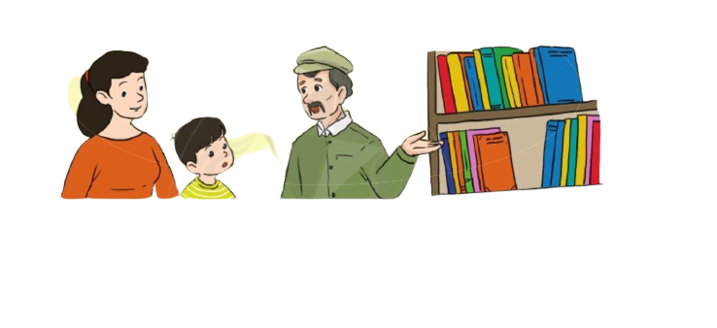
2. Buổi chiều, mẹ về. Thấy con chưa làm được gì, mẹ bảo:
- Con hãy đi theo mẹ xem hôm nay mọi người làm được những gì. Mẹ đưa câu đến bên đống thóc lớn và nói:
Buổi sáng, những hạt thóc còn nằm trên bông lúa. Cô lái máy gặt đập đã làm việc suốt ngày để có đống thóc này.
Sau đó, hai mẹ con vào thư viện. Bác thủ thư chỉ lên cái
giá lớn đầy sách:
Đây là những cuốn sách mọi người đã đọc hôm nay.
Cậu bé hiểu mình đã để một ngày trôi qua hoài phí.
XU – KHÔM – LIN – XKI
(Lê Vân dịch)
bông lúa
máy gặt đập
giá lớn
trôi qua
Cô lái máy gặt đập đã làm việc suốt ngày để có đống thóc này.
Con hãy đi theo mẹ xem hôm nay mọi người làm được những gì.

Slide 11

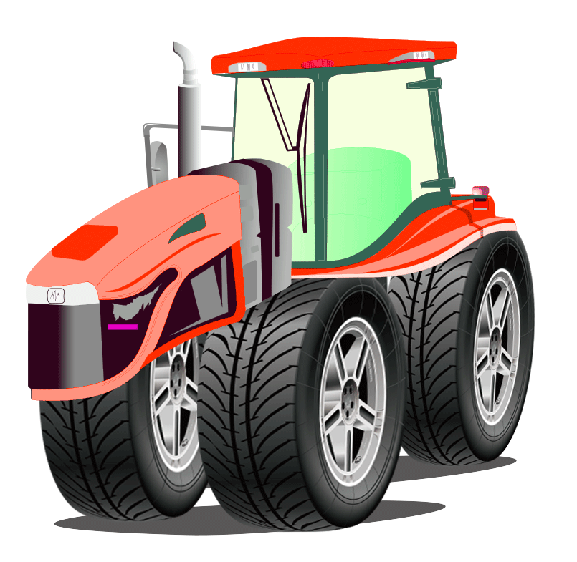
Chú thích
Hoài phí:
để mất đi, qua đi một cách vô ích, rất đáng tiếc
Thủ thư:
người quản lí sách ở thư viện
Máy gặt đập:
máy vừa gặt vừa đập lúa

Slide 12
ĐỌC ĐOẠN
Một ngày hoài phí
Bài đọc chia làm mấy đoạn?
1
Mẹ đánh thức cậu con trai dậy và dặn:
Hôm nay, con hãy trồng một cây và đọc quyển truyện này nhé!
Mẹ đi rồi, cậu bé lại nằm xuống và thiếp đi. Khi cậu tỉnh dậy, Mặt Trời đã lên cao. Cậu muốn bắt tay vào việc nhưng lại nghĩ: “Mình còn cả một ngày mà.”. Sau một hồi chạy nhảy ngoài vườn, cậu lại ngồi nghỉ, quên hẳn lời mẹ dặn.
2. Buổi chiều, mẹ về. Thấy con chưa làm được gì, mẹ bảo:
- Con hãy đi theo mẹ xem hôm nay mọi người làm được những gì. Mẹ đưa câu đến bên đống thóc lớn và nói:
Buổi sang, những hạt thóc còn nằm trên bông lúa. Cô lái máy gặt đập đã làm việc suốt ngày để có đống thóc này.
Sau đó, hai mẹ con vào thư viện. Bác thủ thư chỉ lên cái giá lớn đầy sách:
Đây là những cuốn sách mọi người đã đọc hôm nay.
Cậu bé hiểu mình đã để một ngày trôi qua hoài phí.
XU – KHÔM – LIN – XKI
(Lê Vân dịch)
2

Slide 13
ĐỌC TOÀN BÀI
Một ngày hoài phí
Mẹ đánh thức cậu con trai dậy và dặn:
Hôm nay, con hãy trồng một cây và đọc quyển truyện này nhé!
Mẹ đi rồi, cậu bé lại nằm xuống và thiếp đi. Khi cậu tỉnh dậy, Mặt Trời đã lên cao. Cậu muốn bắt tay vào việc nhưng lại nghĩ: “Mình còn cả một ngày mà.”. Sau một hồi chạy nhảy ngoài vườn, cậu lại ngồi nghỉ, quên hẳn lời mẹ dặn.
2. Buổi chiều, mẹ về. Thấy con chưa làm được gì, mẹ bảo:
- Con hãy đi theo mẹ xem hôm nay mọi người làm được những gì. Mẹ đưa câu đến bên đống thóc lớn và nói:
Buổi sang, những hạt thóc còn nằm trên bông lúa. Cô lái máy gặt đập đã làm việc suốt ngày để có đống thóc này.
Sau đó, hai mẹ con vào thư viện. Bác thủ thư chỉ lên cái giá lớn đầy sách:
Đây là những cuốn sách mọi người đã đọc hôm nay.
Cậu bé hiểu mình đã để một ngày trôi qua hoài phí.
XU – KHÔM – LIN – XKI
(Lê Vân dịch)
Notes:
Luyện đọc & chú thích

Slide 14
TIẾT 2

Slide 15



ĐỌC
HIỂU

Slide 16
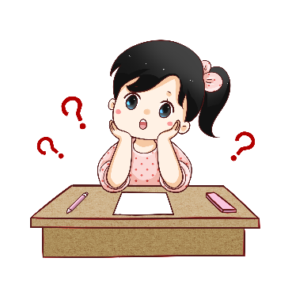


1. Mẹ dặn cậu bé làm việc gì?
Mẹ dặn cậu bé: trồng một cái cây và đọc một quyển truyện

Slide 17
2. Vì sao câu bé không làm được việc gì?
Chọn ý đúng:
A
Vì cậu bé không thích làm việc
B
Vì cậu bé không muốn làm theo lời mẹ
C
Vì cậu bé nghĩ là có cả một ngày, không cần vội

Slide 18
3. Mẹ đã làm gì để cậu bé thấy hôm đó mọi người đã làm được rất nhiều việc?
Mẹ cậu bé đã đưa cậu bé đến bên một đóng thóc lớn và sau đó hai mẹ con vào thư viện để cậu bé thấy hôm đó mọi người đã làm được rất nhiều việc

Slide 19
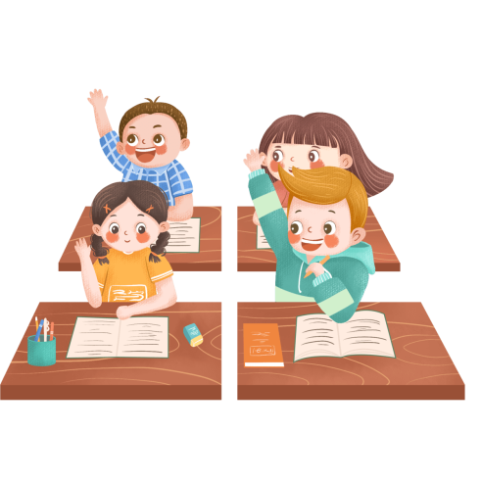
4. Cuối cùng, cậu bé đã hiểu ra điều gì?
Cuối cùng, cậu bé đã hiểu ra mình đã để một ngày trôi qua hoài phí.

Slide 20
LUYỆN
TẬP

Slide 21




Đặt câu hỏi cho bộ phận câu in đậm:
Đây là những cuốn sách mọi người đã đọc .
Đây là cái gì?
2. Dựa theo câu mẫu ở bài tập 1, hãy giới thiệu với bạn về các đồ vật em có trên bàn hoặc trong cặp sách.
Đây là bút cây chì của tớ.
Đây là cái gì?
Đây là cái gì?
Đây là quyển sách.

Slide 22
Một ngày hoài phí
Mẹ đánh thức cậu con trai dậy và dặn:
Hôm nay, con hãy trồng một cây và đọc quyển truyện này nhé!
Mẹ đi rồi, cậu bé lại nằm xuống và thiếp đi. Khi cậu tỉnh dậy, Mặt Trời đã lên cao. Cậu muốn bắt tay vào việc nhưng lại nghĩ: “Mình còn cả một ngày mà.”. Sau một hồi chạy nhảy ngoài vườn, cậu lại ngồi nghỉ, quên hẳn lời mẹ dặn.

Slide 23
2. Buổi chiều, mẹ về. Thấy con chưa làm được gì, mẹ bảo:
- Con hãy đi theo mẹ xem hôm nay mọi người làm được những gì. Mẹ đưa câu đến bên đống thóc lớn và nói:
Buổi sang, những hạt thóc còn nằm trên bông lúa. Cô lái máy gặt đập đã làm việc suốt ngày để có đống thóc này.
Sau đó, hai mẹ con vào thư viện. Bác thủ thư chỉ lên cái giá lớn đầy sách:
Đây là những cuốn sách mọi người đã đọc hôm nay.
Cậu bé hiểu mình đã để một ngày trôi qua hoài phí.
XU – KHÔM – LIN – XKI
(Lê Vân dịch)

Slide 24
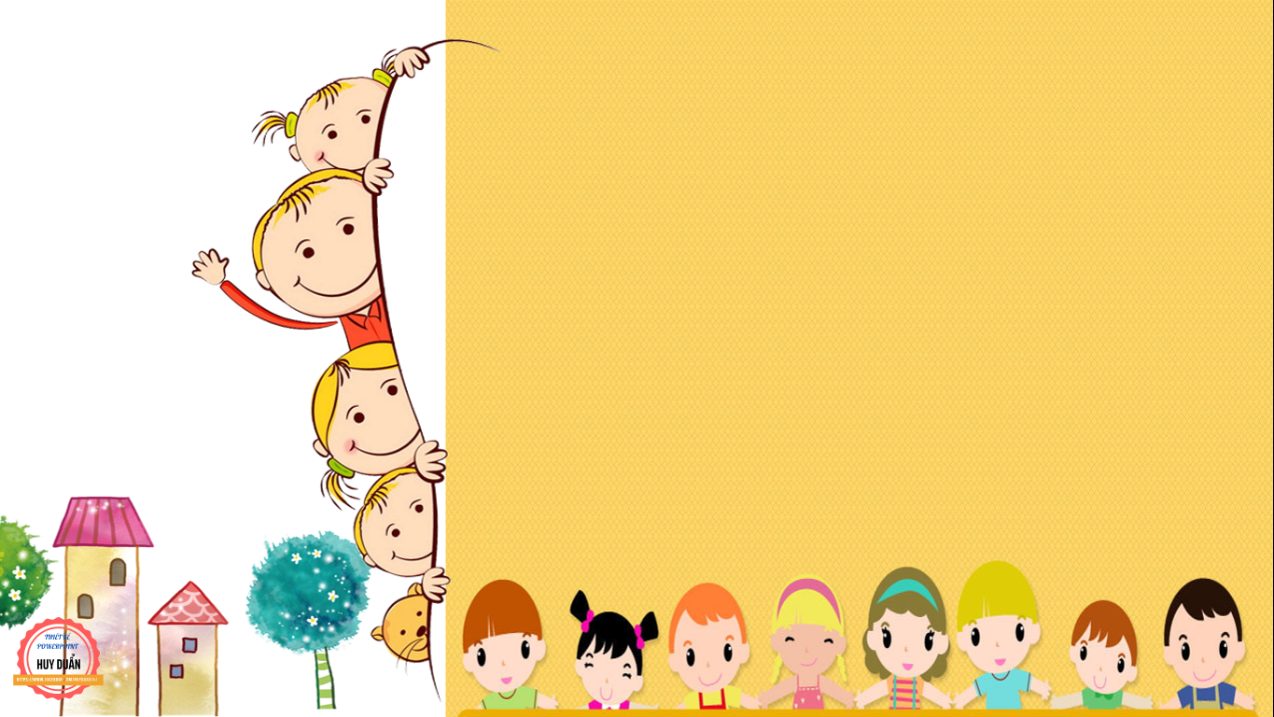
CỦNG CỐ - DẶN DÒ

Slide 25

CẢM ƠN CÁC EM
ĐÃ CHÚ Ý THEO DÕI!

